Slide 1

ポイント（1,2）

Slide 2
線形代数Aの復習をしっかりと
正方行列の階数・退化次数・対角和・行列式が計算できる
3x3正方行列の逆行列が計算できる
斉次方程式Ax=0(x∈R^{n})の非自明解の存在条件を理解している
☜ポイント nxn行列Aに関する値n-rank A = null Aを退化次数(ナリティー)という。

Slide 3
未知の空間を探索して地図を作る
この空間Xのどの場所xへも最短のルートで行ける地図（基底ベクトル）を作る
最初にやること：探索の起点（原点）を決める
次にやること：探索方向v₁（非零ベクトル）を一つ決める
X
線形空間の性質：v₁∈Xならa₁v₁∈X, a₁∈R¹
v₁
部分空間 <v₁>={a₁v₁∈X: a₁∈R¹}が決まった。
これでこの空間Xの直線<v₁>上は動ける。
☜ポイント <v>は、「vで張られる部分空間」と読む。

Slide 4
未知の空間を探索して地図を作る
次にやること：探索方向v₂をもう一つ決める
線形空間の性質：v₁ ,v₂ ∈Xならa₁v₁+a₂v₂ ∈X, a₁,a₁ ∈R¹
部分空間 <v₁,v₂ >={a₁v₁+a₂v₂ ∈X : a₁,a₂∈R¹}が決まる。
X
☜ポイント a₁v₁+a₂v₂は、「v₁とv₂の線形結合」と読む。
v₂
v₂
これでこの空間Xの平面<v₁,v₂ >上は動ける。
v₁
ところが、探索方向v₂=bv₁と選択すると、
<v₁,v₂ >={a₁v₁+a₂v₂ : a₁,a₂∈R¹}={a₁v₁+a₂bv₁ : a₁,a₂,b∈R¹ }
= {(a₁+a₂b)v₁:a₁,a₂,b∈R¹ }={cv₁:c∈R¹ }=<v₁>
v₂∉<v₁>でなければならない。

Slide 5
未知の空間を探索して地図を作る
次にやること：探索方向v₃を決める
v₃が<v₁,v₂>に含まれると、<v₁,v₂,v₃>は平面になる。
⇒v₃∉<v₁,v₂>でなければならない
X
部分空間 <v₁,v₂,v₃>が決まった。
v₂
v₃
v₁
これを繰り返して、任意のx∈Xが線形結合
a₁v₁+a₂v₂+a₃v₃+・ ・ ・ +a_{n}v_{n}
で表せる、すなわち、X=<v₁,v₂,v₃,..,v_{n}>ならば、{v₁,v₂,v₃,..,v_{n}}をXの基底といい、nをXの次元dimXという。

Slide 6
ループを削除する理由
単にX=<v₁,v₂,v₃>と与えられたときは、dimX≦3であることに注意する。
例えば，dimX=2の場合、<v₁,v₂,v₃>は平面だからv₁は線形結合v₁=sv₂+tv₃となる。
ある点の座標をx = av₁+bv₂+cv₃とし、これに原点に戻るルート0=-v₁+sv₂+tv₃を足すと
x = av₁+bv₂+cv₃+0 = (a-1)v₁+(b+s)v₂+(c+t)v₃ = a’v₁+b’v₂+c’v₃
つまり基準となるベクトルを固定しても、xへのルートが無数に存在することになる。
ルートは「存在」するだけでなく「唯一」でなければならない
☜ポイント 閉ループになっている
dim<v₁,v₂,..,v_{n}><nならば、{v₁,v₂,v₃,..,v_{n}}は線形従属（ループが存在している）となる。
逆に、
dim<v₁,v₂,..,v_{n}>=nならば、{v₁,v₂,v₃,..,v_{n}}は線形独立でXの基底となる。

Slide 7
階数と退化次数
3次元ベクトルの集合を｛v₁,v₂,v₃｝とし、X=<v₁,v₂,v₃>とする。
ここで、3x3行列 [v₁|v₂|v₃]の階数の計算とは何をしていたのかを考えよう。
行列の階段化： 例えば、v₃はv₁とv₂の線形結合で消せるかを調べる。
消せる列ベクトルは消してこれを反復する。
列ベクトルからループを消して必要最小限のベクトルを残す操作をしている。
消されたベクトルの数＝ループの数＝退化次数＝ null[v₁|v₂|v₃]
残ったベクトルの数＝基底の数＝階数＝ rank[v₁|v₂|v₃] ＝dim<v₁,v₂,v₃>≦3
次元公式：消されたベクトルの数＋残ったベクトルの数＝退化次数＋階数＝ｎ

Slide 8
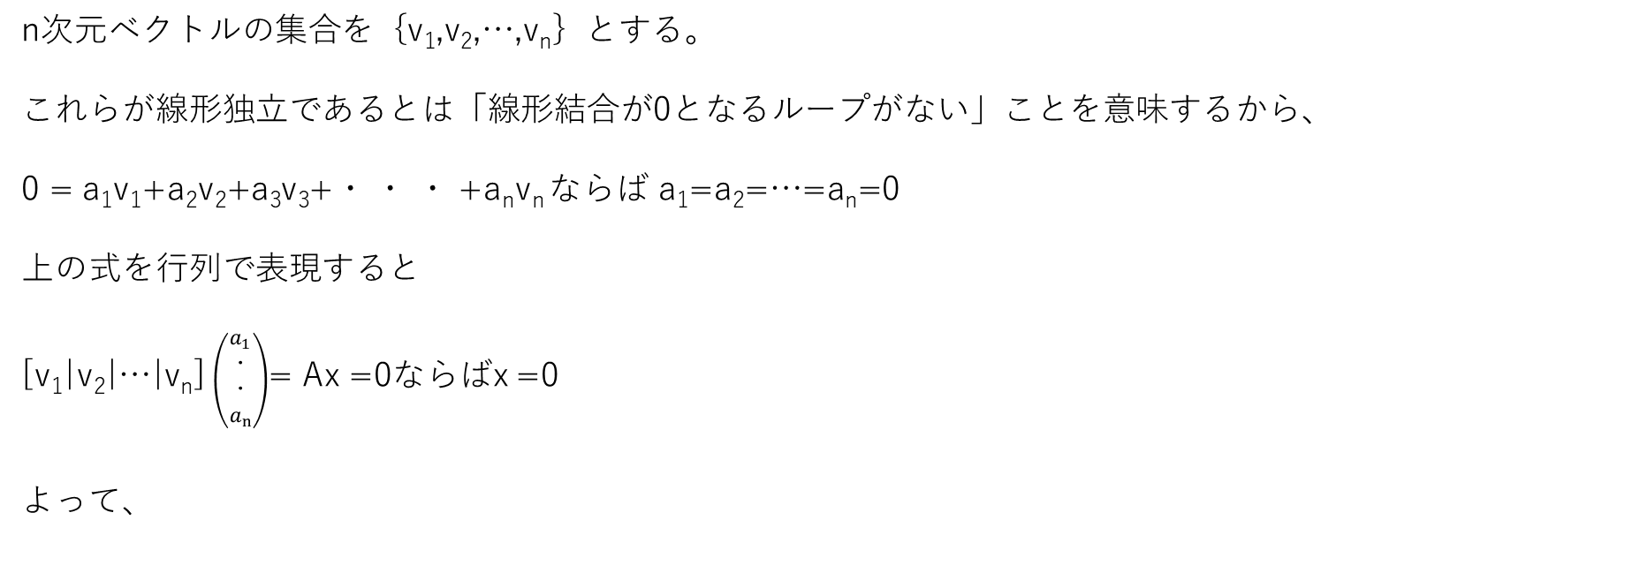
線形独立性と斉次方程式
n次元ベクトルの集合を｛v₁,v₂,…,v_{n}｝とする。
これらが線形独立であるとは「線形結合が0となるループがない」ことを意味するから、
0 = a₁v₁+a₂v₂+a₃v₃+・ ・ ・ +a_{n}v_{n} ならば a₁=a₂=…=a_{n}=0
上の式を行列で表現すると
[v₁|v₂|…|v_{n}] $\left(\begin{matrix}a_{1} \\ ・ \\ ・ \\ a_{n}\end{matrix}\right)$= Ax =0ならばx =0
よって、
Aがフルランク(rankA=n)なら斉次方程式 Ax=0は自明解{0}のみを持つ。

Slide 9
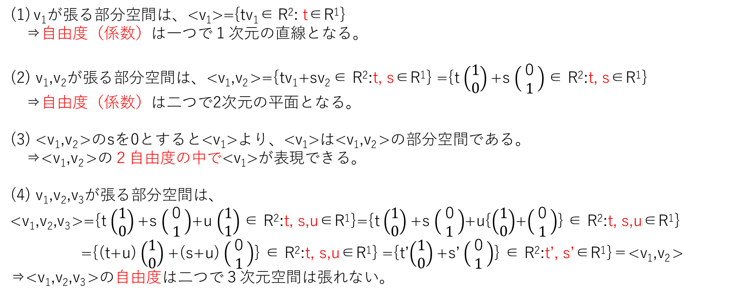

レポートのヒント
$v1=\left(\begin{matrix}1 \\ 0\end{matrix}\right)$,$v2=\left(\begin{matrix}0 \\ 1\end{matrix}\right)\text{,}v3=\left(\begin{matrix}1 \\ 1\end{matrix}\right)$
v₁が張る部分空間は、<v₁>={tv₁∈ R²: t∈R¹}
⇒自由度（係数）は一つで１次元の直線となる。
(2) v₁,v₂が張る部分空間は、<v₁,v₂ >={tv₁+sv₂ ∈ R²:t, s∈R¹} ={t $\left(\begin{matrix}1 \\ 0\end{matrix}\right)$+s $\left(\begin{matrix}０ \\ 1\end{matrix}\right)$ ∈ R²:t, s∈R¹}
⇒自由度（係数）は二つで2次元の平面となる。
(3) <v₁,v₂ >のsを0とすると<v₁>より、<v₁>は<v₁,v₂ >の部分空間である。
⇒<v₁,v₂ >の２自由度の中で<v₁>が表現できる。
(4) v₁,v₂,v₃が張る部分空間は、
<v₁,v₂,v₃ >={t $\left(\begin{matrix}1 \\ 0\end{matrix}\right)$+s $\left(\begin{matrix}０ \\ 1\end{matrix}\right)$+u $\left(\begin{matrix}1 \\ 1\end{matrix}\right)$ ∈ R²:t, s,u∈R¹}={t $\left(\begin{matrix}1 \\ 0\end{matrix}\right)$+s $\left(\begin{matrix}０ \\ 1\end{matrix}\right)$+u{$\left(\begin{matrix}1 \\ 0\end{matrix}\right)$+$\left(\begin{matrix}０ \\ 1\end{matrix}\right)$} ∈ R²:t, s,u∈R¹}
={(t+u) $\left(\begin{matrix}1 \\ 0\end{matrix}\right)$+(s+u) $\left(\begin{matrix}０ \\ 1\end{matrix}\right)$} ∈ R²:t, s,u∈R¹} ={t’$\left(\begin{matrix}1 \\ 0\end{matrix}\right)$+s’ $\left(\begin{matrix}０ \\ 1\end{matrix}\right)$} ∈ R²:t’, s’∈R¹}＝<v₁,v₂ > ⇒<v₁,v₂,v₃ >の自由度は二つで３次元空間は張れない。
☜ポイント 線形独立ならベクトルは減らせない
☜ポイント 線形従属ならベクトルは減らせる

Slide 10
まとめ
以下はすべては同値である。
nxn行列A=[v₁|v₂|…|v_{n}] は正則 A⁻¹が存在する detA≠0
行列Aはフルランク rankA=n nullA=0
<v₁,v₂,…,v_{n}>の次元はn dim<v₁,v₂,…,v_{n}>=n
☜ポイント 列ベクトル空間という
斉次方程式Ax=0は自明解のみ {x∈R^{n} : Ax=0} = {0}

